Slide 1
Образовательная игровая сессия как инструмент «мягкого» вхождения (несовершеннолетних) в медиативно-восстановительную среду
Искрук И.В.
к.п.н., зав. кабинетом по научно-методической работе, руководитель ресурсного центра ФГБПОУ «Астраханское СУВУ»

Slide 2
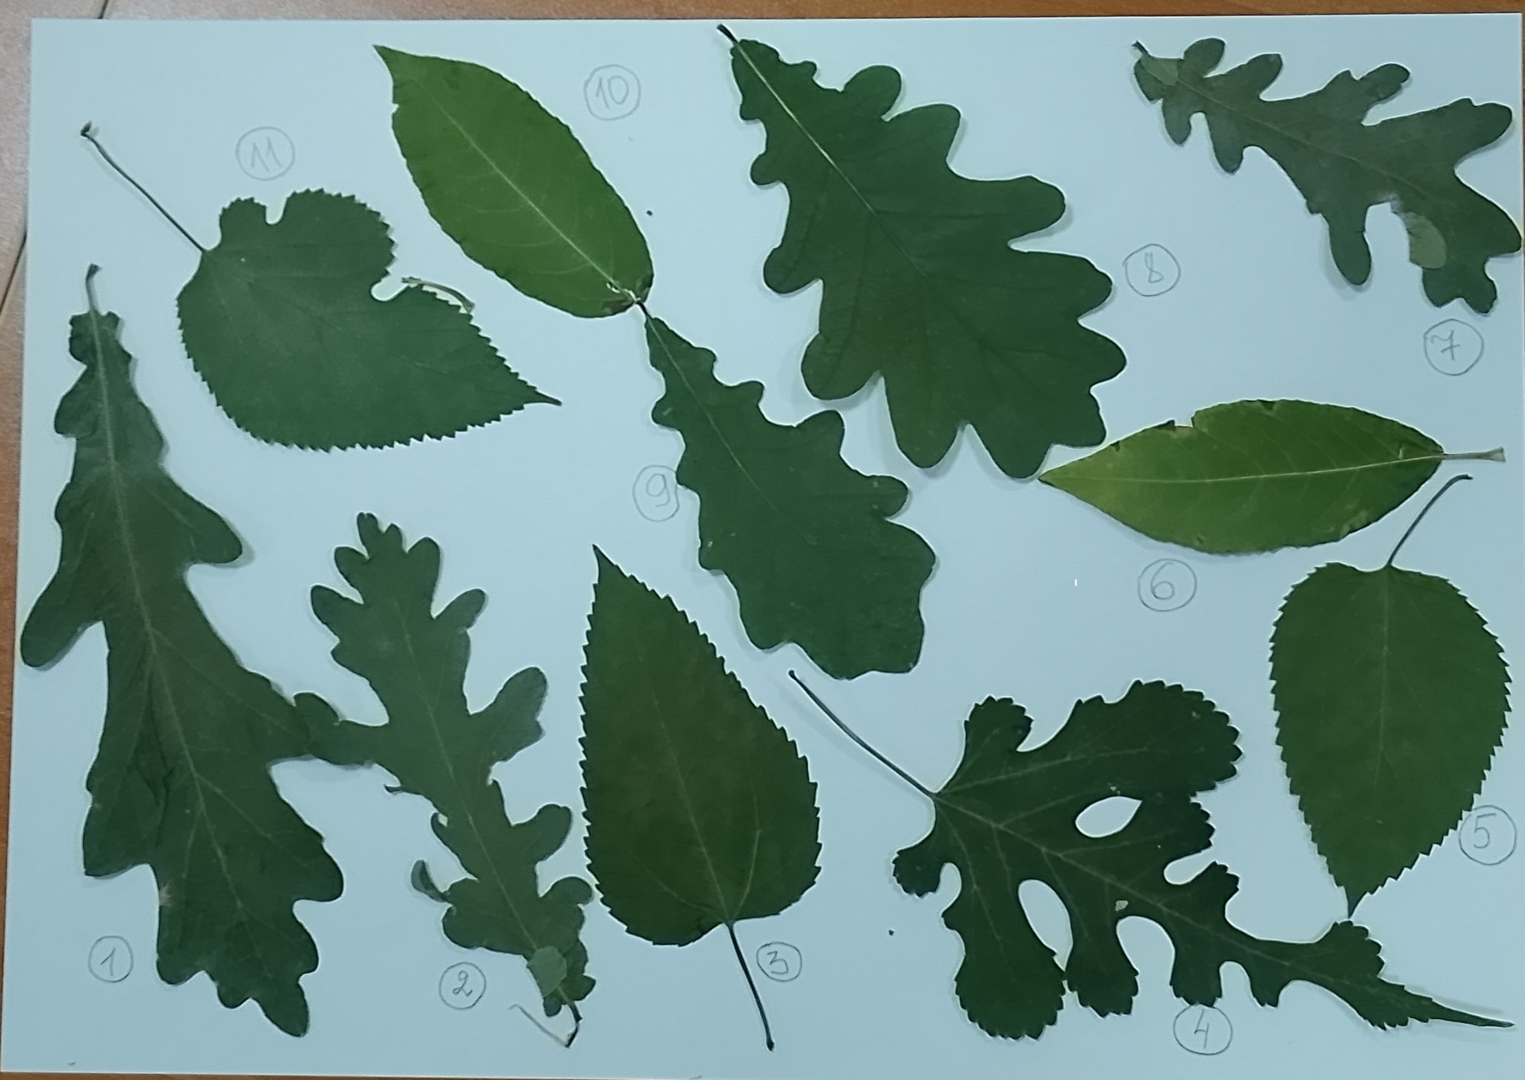
10
11
8
7
9
6
5
1
3
2
4

Slide 3


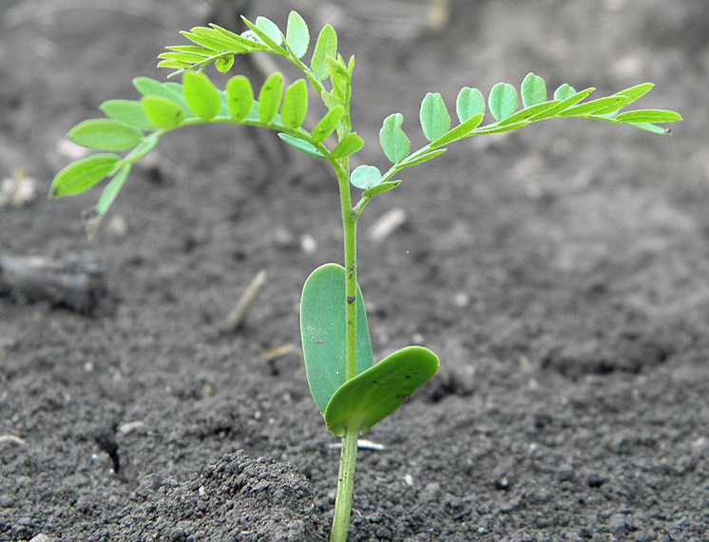


Slide 4
Снятие горячих эмоций
ВЫХОД
Нейтральность
Конфиденциаль-ность
Челночная тактика
Добровольность
Равноправие сторон
Кокус
БИМ «Медиация»
Общие интересы
Уважение и сотрудничество
+
ВХОД
Прозрачность
Ответственность
-

Slide 5
ОИС. День 0. Диагностика (вход)
4. «…Одна маленькая девочка пыталась уличить меня во лжи… Я рассказал ей сказку и вскользь упомянул о мальчике, который съел свой двухколёсный велосипед.
Услышав это, девочка широко открыла глаза и заявила мне крайне невежливо:
- Ты лжешь! Мальчик не может съесть велосипеда.
Я тогда не оправдывался… Но мне было очень, очень грустно и обидно!»
Двумя-тремя предложениями завершите рассказ.

Slide 6
ОИС. День 1. БИМ «Медиация»
Собака…начальник…подчиненный…сын?
2.
Действия, этапы | I | II | III | IV | V
Дискуссия (стороны рассказывают о своем видении ситуации)
Выход из медиации
Поступление первичной информации о конфликте
Презентация сторон конфликта
Анализ ситуации (можно ли помочь)
Получение согласия на медиацию от сторон
Индивидуальные встречи с каждой стороной в отдельности
Вступительное слово медиатора
Формирование повестки дня
Подготовка соглашения между сторонами
Выработка предложений по решению конфликта

Slide 7
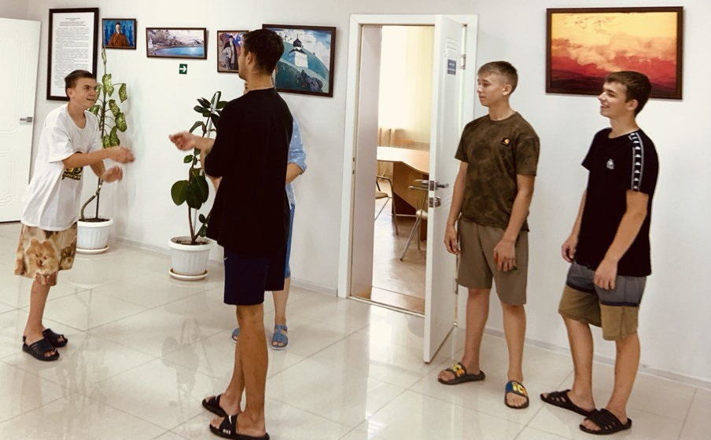
ОИС. День 2. Добровольность.
Путешествие по станциям:
Разминочная
Хранилище
Лабораториум
Музей
Экспериментариум
Комната проверки на практике
Конечная

Slide 8
ОИС. День 3. Нейтральность.
Упражнение «Вычерпывание»
«Всегда выдержанный и спокойный, председатель на этом раз обнаружил подлинный свой темперамент.»
2. Тренинг нейтральности

Slide 9
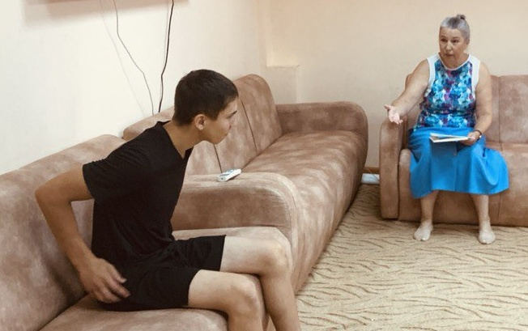
ОИС. День 4. Горячие эмоции
(по рассказу Ксении Драгунской «Приключения папы в школе № 3076»)

Slide 10
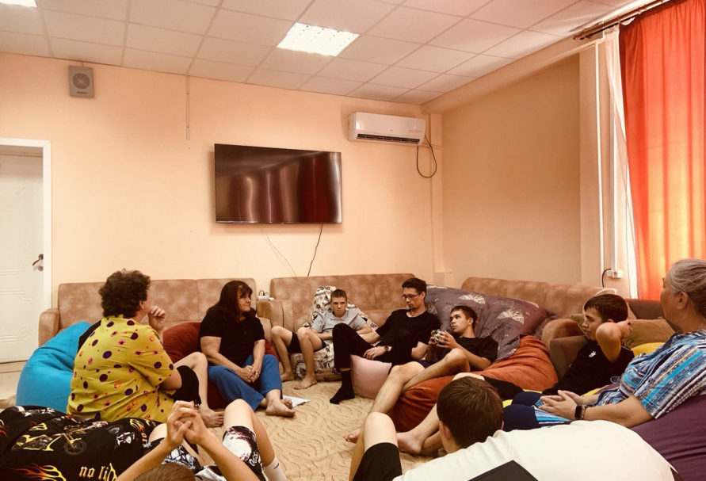
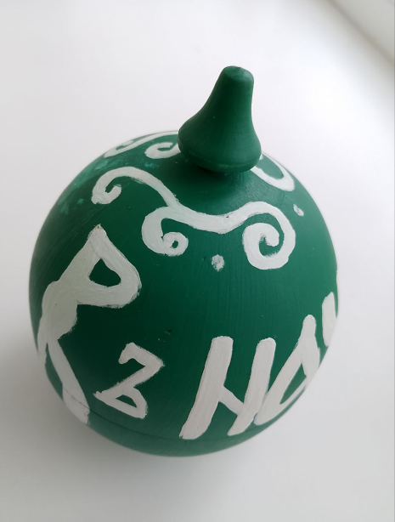
ОИС. День 5. Конфиденциальность.
Круг сообщества:
- Притча (о царе с ослиными ушами).
- Как вы понимаете слово «Конфиденциальность»? Расскажите свою личную историю, связанную с конфиденциальностью. Кто вам помог в этой ситуации, и чему эта история вас научила?
Почему медиатор должен соблюдать принцип конфиденциальности?
Как вы думаете, нужна ли обидчику конфиденциальность ? (или: Как быть, если человек высказывает не свое мнение, а групповой стереотип? )

Slide 11
ОИС. День 6. Равноправие.
Космические страсти.
В Дальний космос летать нельзя не летать
Разбивка на группы: Марс, фантаст, телескоп, планета, отход ступени, звездолет, зонд, полет, космос, орбита, астронавт, гиперпространство, локатор, землянин, спуск, стратосфера, космонавт, подпространство, стыковка, запуск, астероид, антивещество, аннигилятор, космолет, астроном

Slide 12
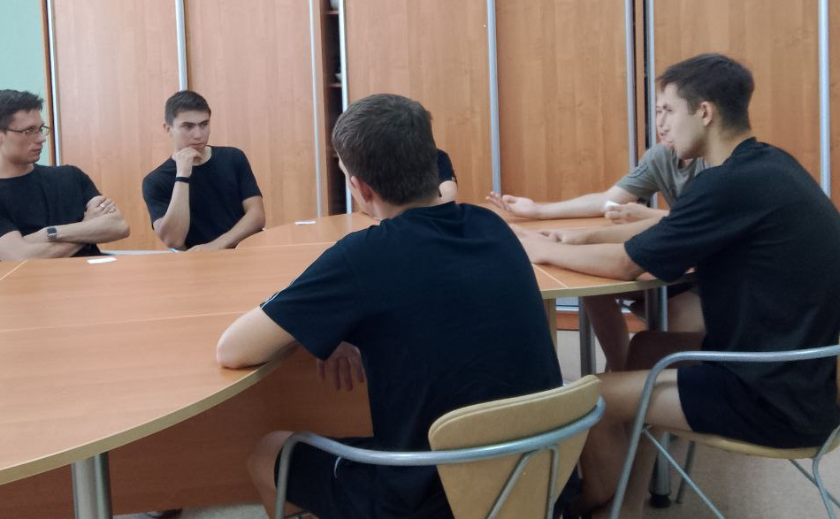
ОИС. День 7. Общие интересы.
Управляемая фантазия и «виньетка» (занятие с элементами психодрамы)

Slide 13

ОИС. День 8. Прозрачность.
Упражнение 5. «Я - это Я»
1
2
3
4

Slide 14
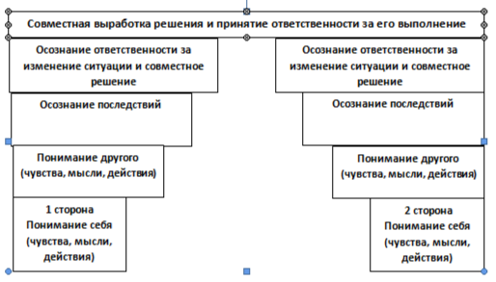
ОИС. День 9. Ответственность.
Все профессии важны!
Курьер, бухгалтер, рабочий, врач, учитель, менеджер по продажам, программист, инженер, секретарь-референт, юрист.

Slide 15
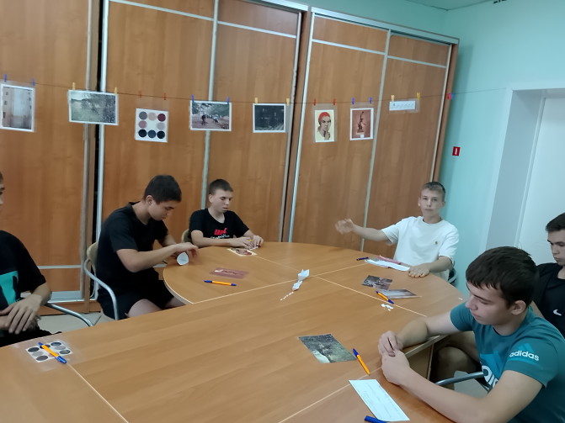
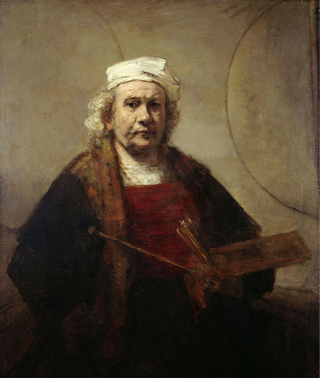
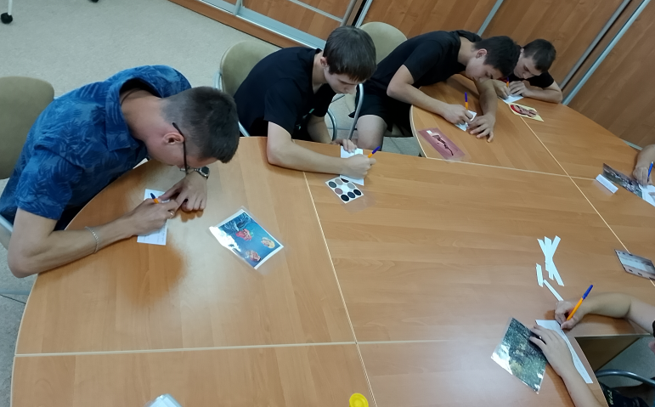
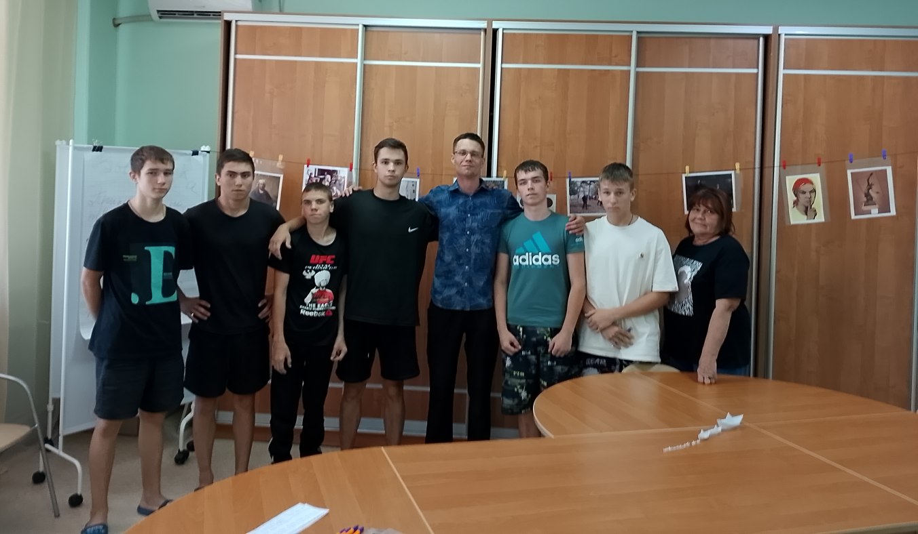
ОИС. День 10. Арт-медиация «Взаимоуважение и сотрудничество».

Slide 16
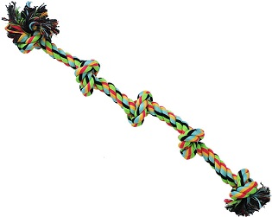
ОИС. День 11. Кокус
Веревка с узелками.
Узелок 1. Кумир (кто?).
Узелок 2. Ориентир.
Узелок 3. Каверза (конфликт).
Узелок 4. Урегулирование.
Узелок 5. Следствие.

Slide 17

ОИС. День 12. Челночная тактика
Рассказ о том, как две внучки поссорились из-за банки бабушкиного клубничного варенья, а бабушка выступила в роли медиатора, воспользовавшись челночной тактикой
В гости к детям и внучкам
приехала бабушка и
привезла внучкам
по баночке клубничного варенья,
которое они просили.
Но выяснилось, что одна баночка
разбилась по дороге…

Slide 18
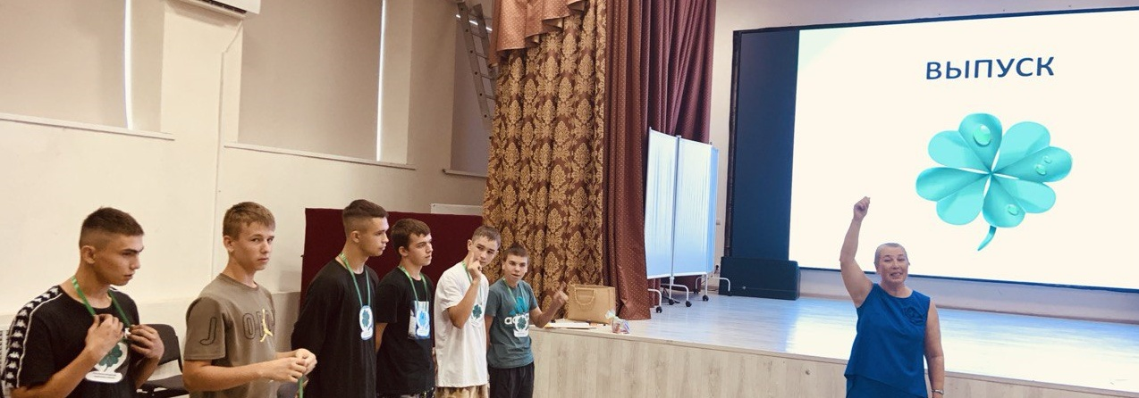
ОИС. День 13. День открытых дверей в министерстве медиации.
Приемная.
Фойе-шоу.
Кабинет контроля качества.
Управление приема обращения граждан.
Комната активной разгрузки.
Музей медиации.
«Счастливому обладателю медиативных навыков»…

Slide 19
ОИС. День 0 (14). Диагностика (выход)
4. «…Одна маленькая девочка пыталась уличить меня во лжи… Я рассказал ей сказку и вскользь упомянул о мальчике, который съел свой двухколёсный велосипед.
Услышав это, девочка широко открыла глаза и заявила мне крайне невежливо:
- Ты лжешь! Мальчик не может съесть велосипеда.
Я тогда не оправдывался… Но мне было очень, очень грустно и обидно!»
Двумя-тремя предложениями завершите рассказ.

Slide 20
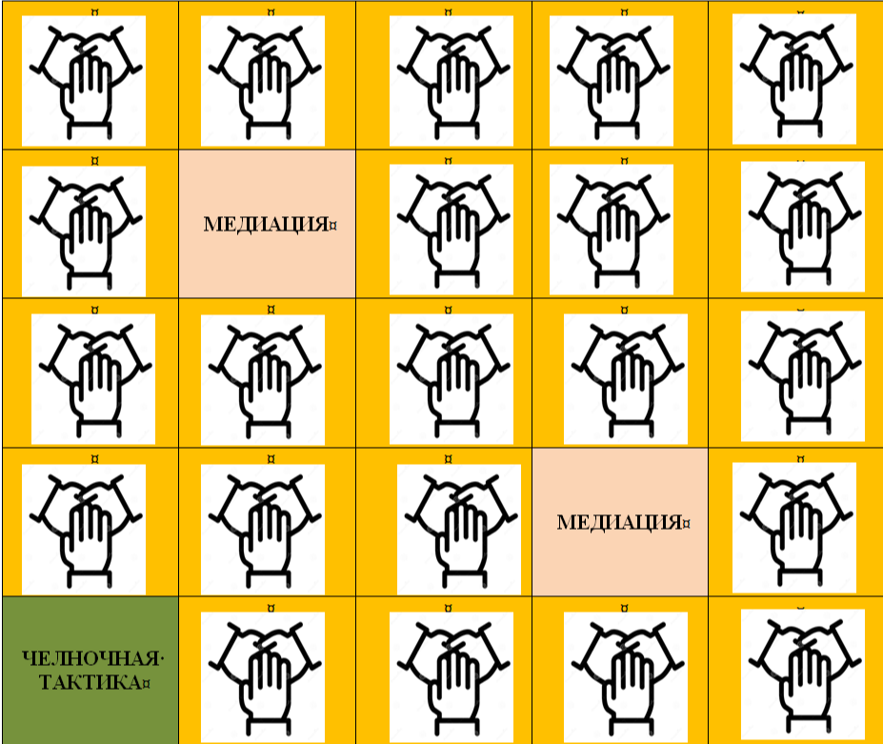
МЕМО Медиация

Slide 21
Образовательная игровая сессия как инструмент «мягкого» вхождения (несовершеннолетних) в медиативно-восстановительную среду
Искрук Ирина Владимировна
ФГБПОУ «Астраханское СУВУ»
www.spu30.edusite.ru
iskrukiv@yandex.ru

